Slide 1

Проект по технологии
“Праздничный стол”
Работу выполнил: Гончаров Андрей, ученик 2-А класса. КОГОБУ «Средняя школа пгт Опарино»

Slide 2

1. Проблемная ситуация
Чтобы проект получился надо подумать:
Составить меню
Приготовить праздничные блюда
Какие приглашения сделать

Slide 3

2. Цель и задачи проекта
Устроить праздничный стол дома.
Пригласить гостей
Составить меню стола
Приготовить блюда
Сделать приглашения

Slide 4

3. Исследование
Меню праздника будет состоять из блюд, которые были в маминой книге по кулинарии, а так же из интернет ресурса.
Вопрос 1 что приготовить на праздник?
Ответ испечь хворост и приготовить фруктовый салат
Вопрос 2 какими продуктами надо запастись?
Ответ яблоки (1-2 шт.); банан (1 шт.); груша (1 шт.); киви (1 шт.); йогурт, мука ; сахар; масло растительное; яйцо; сода ; сметана нежирная ; сахарная пудра.
Вопрос 3 какое приглашение будет на праздник?
Ответ приглашение будет сделано в Microsoft Publisher

Slide 5

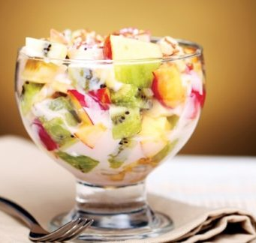
4. Рецепт блюда, приготовление
Фруктовый салат
Ингридиенты
яблоки (1-2 шт.); банан (1 шт.); груша (1 шт.); киви (1 шт.);
150 мл йогурта.
Приготовление
Для приготовления этого блюда понадобится 15 минут. А его калорийность 62 ккал.
Рецепт приготовления фруктового салата с йогуртом :
Яблоки, банан, киви и грушу хорошо промыть под проточной водой;
Все фрукты очистить от кожуры и удалить семена с яблок и груш;
Ингредиенты порезать мелкими кубиками и выложить на тарелку;
Залить все йогуртом домашнего приготовления, перемешать и через 1 минуту подавать к столу.
Приятного аппетита!

Slide 6
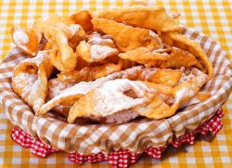
4. Рецепт блюда, приготовление
Ингридиенты
мука – 455 г;
сахар – 35 г;
масло растительное;
яйцо – 1 шт.;
сода – 5 г;
сметана нежирная – 65 мл;
сахарная пудра – 85 г.
Хворост
Приготовление
В муку вбиваем яйцо, добавляем сметану, бросаем сахар и соду. Замешиваем тугое тесто, тоненько его раскатываем и нарезаем прямоугольничками. В центре каждого делаем прорезь и засовываем края в отверстие. В глубокую посудину наливаем масло, разогреваем его и обжариваем до золотистости. Выкладываем на тарелочку и присыпаем сахарной пудрой.

Slide 7
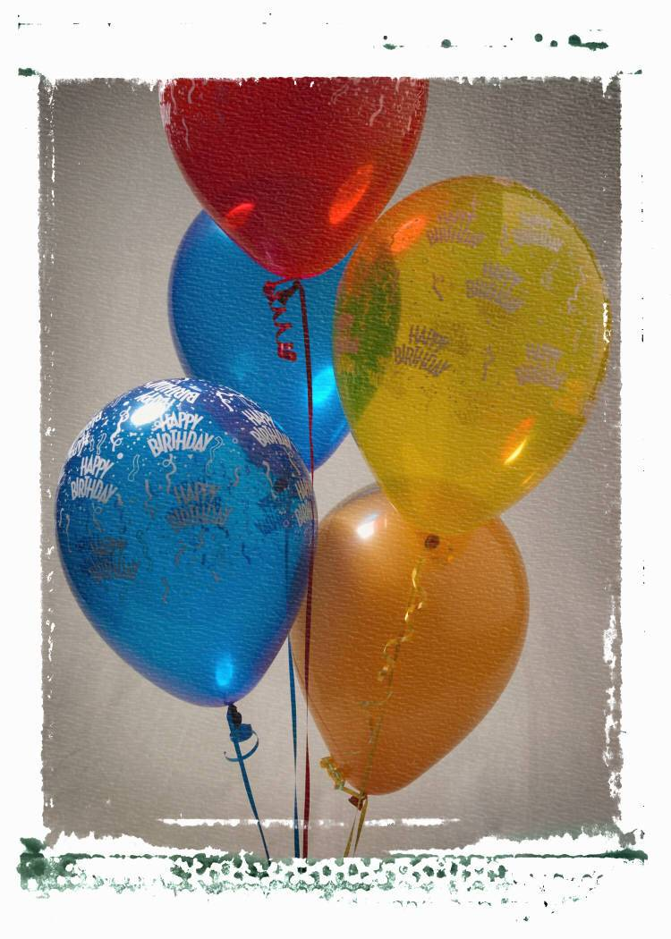

ПРИГЛАШЕНИЕ

Slide 8
5. Самооценка и оценка
Праздник прошел замечательно !
ИСТОЧНИКИ ИНФОРМАЦИИ, ИСПОЛЬЗОВАВШИЕСЯ ПРИ СОЗДАНИИ ПРОЕКТА
http://notefood.ru/retsepty-blyud/salaty-i-zakuski/fruktovyj-s-jogurtom.html
http://vkysno.mirtesen.ru/blog/43301033898/Retseptyi-vyipechki-hvorosta.
Microsoft Publisher
Стикеры из ВКонтакте

Slide 9




Конец

